Slide 1

CSS Box Model
ORTDNIPRO.ORG/WEB

Slide 2
Cascading
Style
Sheets

Slide 3
Синтаксис CSS
CSS селектор, говорит к каким тегам (элементам) будет применятся описываемый стиль (css selector).
Значение которое устанавливается для свойства (value).
h2 { color: red; font-size: 16pt; }
Имя свойства, которое устанавливается (property).
Код на языке CSS состоит из стилевых правил, каждое правило содержит селектор (указание на то какие теги необходимо оформить эти правилом) и набор стилевых свойств, которые и задают оформление (на примере color, font-size и др.).
3

Slide 4
1. CSS Box Model
или
О размерах элемента

Slide 5
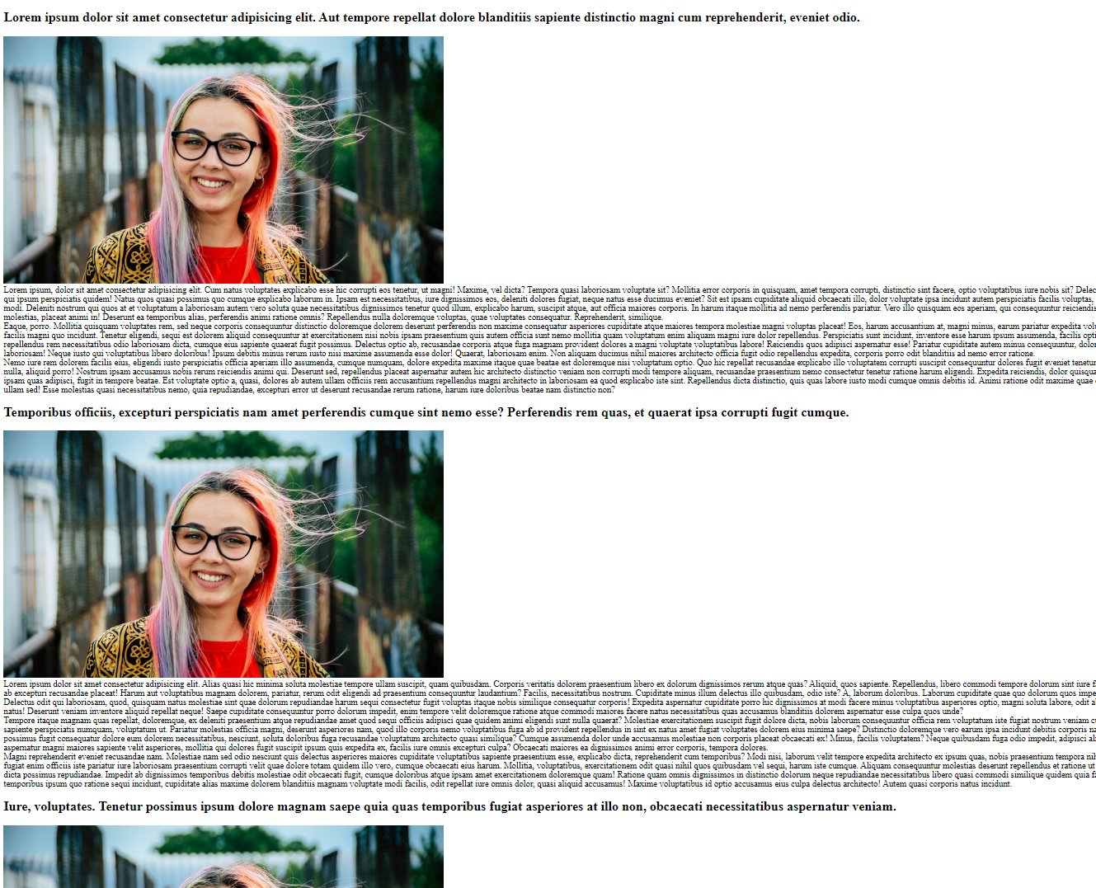
CSS Box Model на практике
Скачайте шаблон-заготовку и откройте его в редакторе.
https://github.com/filebase-xyz/css-box-model/archive/master.zip
5

Slide 6
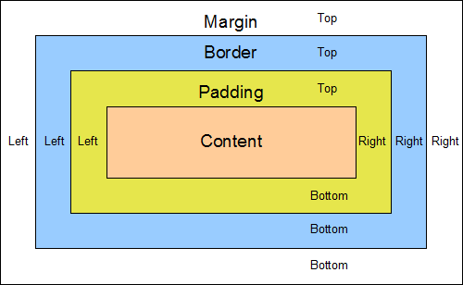
CSS Box Model
CSS Box Model - описание размерностей элемента: высоты - height, ширины - width, отступов (внутренних – padding, внешних - margin), рамки – border.
https://webref.ru/css/type/size
https://webref.ru/css/type/margin
https://webref.ru/css/type/padding
https://webref.ru/css/type/border
6

Slide 7
CSS Box Model
Отступы (как padding так и margin) можно задать для каждой стороны в отдельности. Свойство border также возможно установить для каждой стороны отдельно. Есть возможность задать сразу четыре значения через пробел (top, right, bottom, left). А также для левого и правого отступа margin есть возможность задать автоматических расчёт отступов при помощи значения auto.
margin-top: 10px;
margin-right: 10px;
margin-bottom: 10px;
margin-left: 10px;
margin: 10px;
margin-top: 10px;
margin-right: 20px;
margin-bottom: 30px;
margin-left: 40px;
margin: 10px 20px 30px 40px;
7

Slide 8
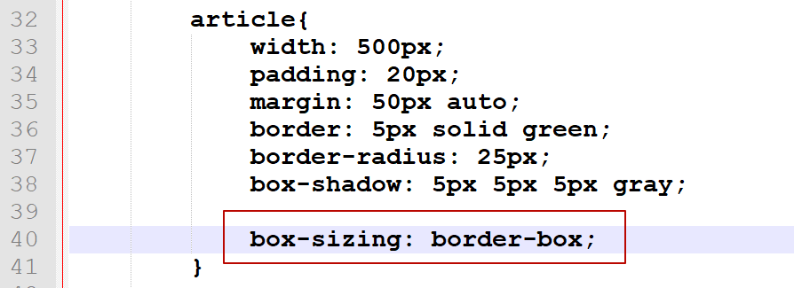
Свойство box-sizing
Свойство box-sizing: border-box – задаёт альтернативный вариант расчёта размерности элемента, при котором в заданную ширину (и/или высотку) должны входить не только контент, но и внутренние отступы (padding) и рамка (border), т.е. весь блок целиком (margin не входит в размеры блока).
8
https://webref.ru/css/box-sizing

Slide 9
Свойство box-sizing
box-sizing:content-box
(по умолчанию)
width = content-width
box-sizing:border-box
width = content-width + padding + border
https://webref.ru/css/box-sizing
9

Slide 10
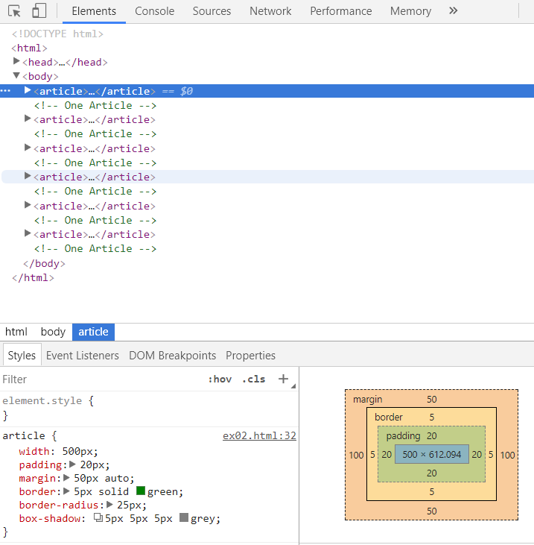
CSS Box Model
Консоль разработка
(закладка Elements → Styles)
может нам показать все размерности тега
10

Slide 11
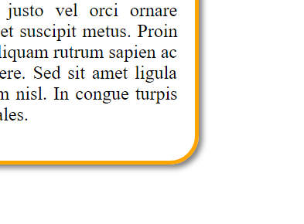
Скругление углов и тень от блока
Свойство border-radius позволяет задать радиус округления уголков рамки. Свойство box-shadow позволяет задать отбрасывание тени блоком, набор параметров аналогичен свойству text-shadow.
https://webref.ru/css/box-shadow
https://webref.ru/css/border-radius
11

Slide 12
2. Единицы измерения

Slide 13
Абсолютные vs. Относительные единицы измерения
3px
5in
12cm
24pt
…
50%
30vw
100vh
3rem
…
CSS поддерживает множество единиц измерения, но все они делятся на две группы: абсолютные и относительные.
https://webref.ru/css/value/size
https://webref.ru/course/css-basics/size
13

Slide 14
Абсолютные единицы измерения
Единица | Описание
px | CSS Пиксель
in | Дюйм (1 дюйм равен 2,54 см)
cm | Сантиметр
pt | Пункт (1 пункт равен 1/72 дюйма)
…
Не зависят от размера устройства и плотности точек на нём. Величина заданная при помощи абсолютных единиц измерения будет одинакова на всех устройствах.
https://webref.ru/css/value/size
https://webref.ru/course/css-basics/size
14

Slide 15
Относительные единицы измерения
Единица | Описание
% | Рассчитывается, как правило, от значения родительского элемента, но есть множество исключений.
Единица | Описание
vw | 1% от ширины области просмотра
vh | 1% от высоты области просмотра
rem | Расчёт выполняется относительно размера font-size заданого для тега <html>.
…
https://webref.ru/css/value/size
https://webref.ru/course/css-basics/size
15

Slide 16
Указание единиц измерений - обязательно!
padding: 5px; +
padding: 0px; +
padding: 5 px; -
padding: 5; -
padding: 0; +
16

Slide 17
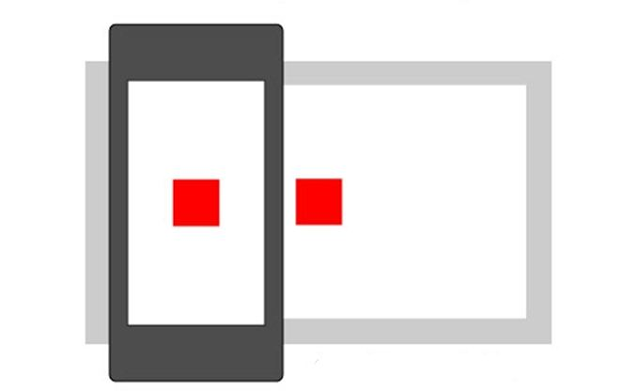
CSS пиксель ≠ Физический пиксель
CSS пиксель – размер точки условно соответствующий ~ 1/96 дюйма. Сколько физических пикселей используется для от рисовки одного CSS пикселя зависит от физического разрешения конкретного экрана.
17

Slide 18
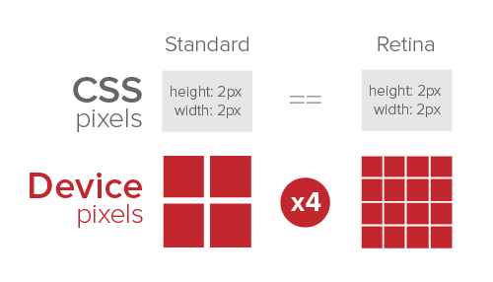
CSS пиксель ≠ Физический пиксель
CSS пиксель – размер точки условно соответствующий ~ 1/96 дюйма. Сколько физических пикселей используется для от рисовки одного CSS пикселя зависит от физического разрешения конкретного экрана.
18

Slide 19
3. min-/max- ограничения ширины и высоты

Slide 20
Ограничения ширины/высоты
Вариант применения: границы (свойства: min-width, max-width и т.д.) заданы абсолютными величинами, а высота/ширина – относительными. Что даёт возможность ширине/высоте меняться (адаптироваться, на различных устройствах) но не выходить за допустимые рамки.
min-width ≤ width ≤ max-width
min-height ≤ height ≤ max-height
Подробнее: https://habr.com/ru/post/483634/
20

Slide 21
4. CSS-функция clamp()

Slide 22
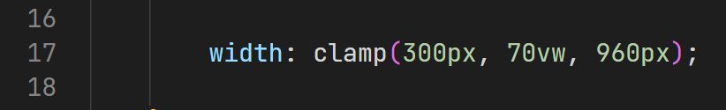
CSS-функция clamp()
Позволяет комбинировать единицы измерения для получения эффекта адаптивности. Функция clamp() придерживается второго значения, но не выходит за пределы первого и третьего (как минимума и максимума соответственно).
Подробнее: https://habr.com/ru/company/ruvds/blog/501634/
22

Slide 23
5. Изображения и размеры

Slide 24

Изображения и размеры
По умолчанию размеры изображения задаются разрешением подключаемого файла и не ограничивается размерами родительского тега. Но размеры тега можно задать принудительно. В виде конкретной ширины или ограничения через max-width (max-height), или же задействовав функцию clamp(). Останется вопрос – как избежать искажений изображения и потери части изображения, но тут помогут:
Свойства которые будут полезны:
https://webref.ru/css/object-fit
https://developer.mozilla.org/ru/docs/Web/CSS/object-position
24

Slide 25
6. Код который
«всегда нужен»

Slide 26
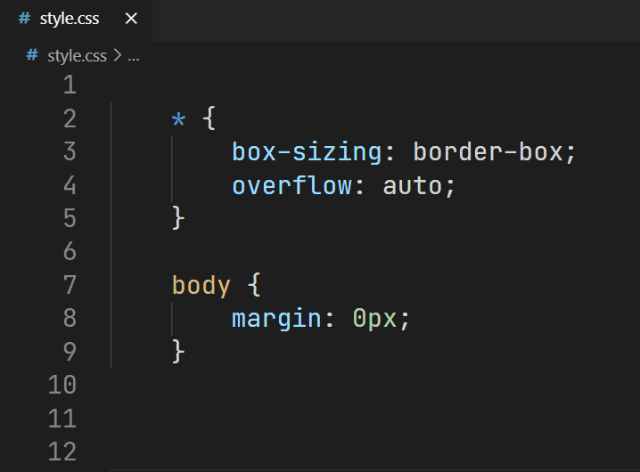
Бойлерплейт (Boilerplate code)
Код который переводит CSS в общепринятый режим работы по управлению размерами.
Селектор * означает – для всех тегов.
П.С. overflow:auto всё же следует включать по необходимости, т.к. он скрывает контент который не помещается в тег.
https://webref.ru/css/overflow
https://webref.ru/css/box-sizing
26

Slide 27
Домашнее
задание

Slide 28
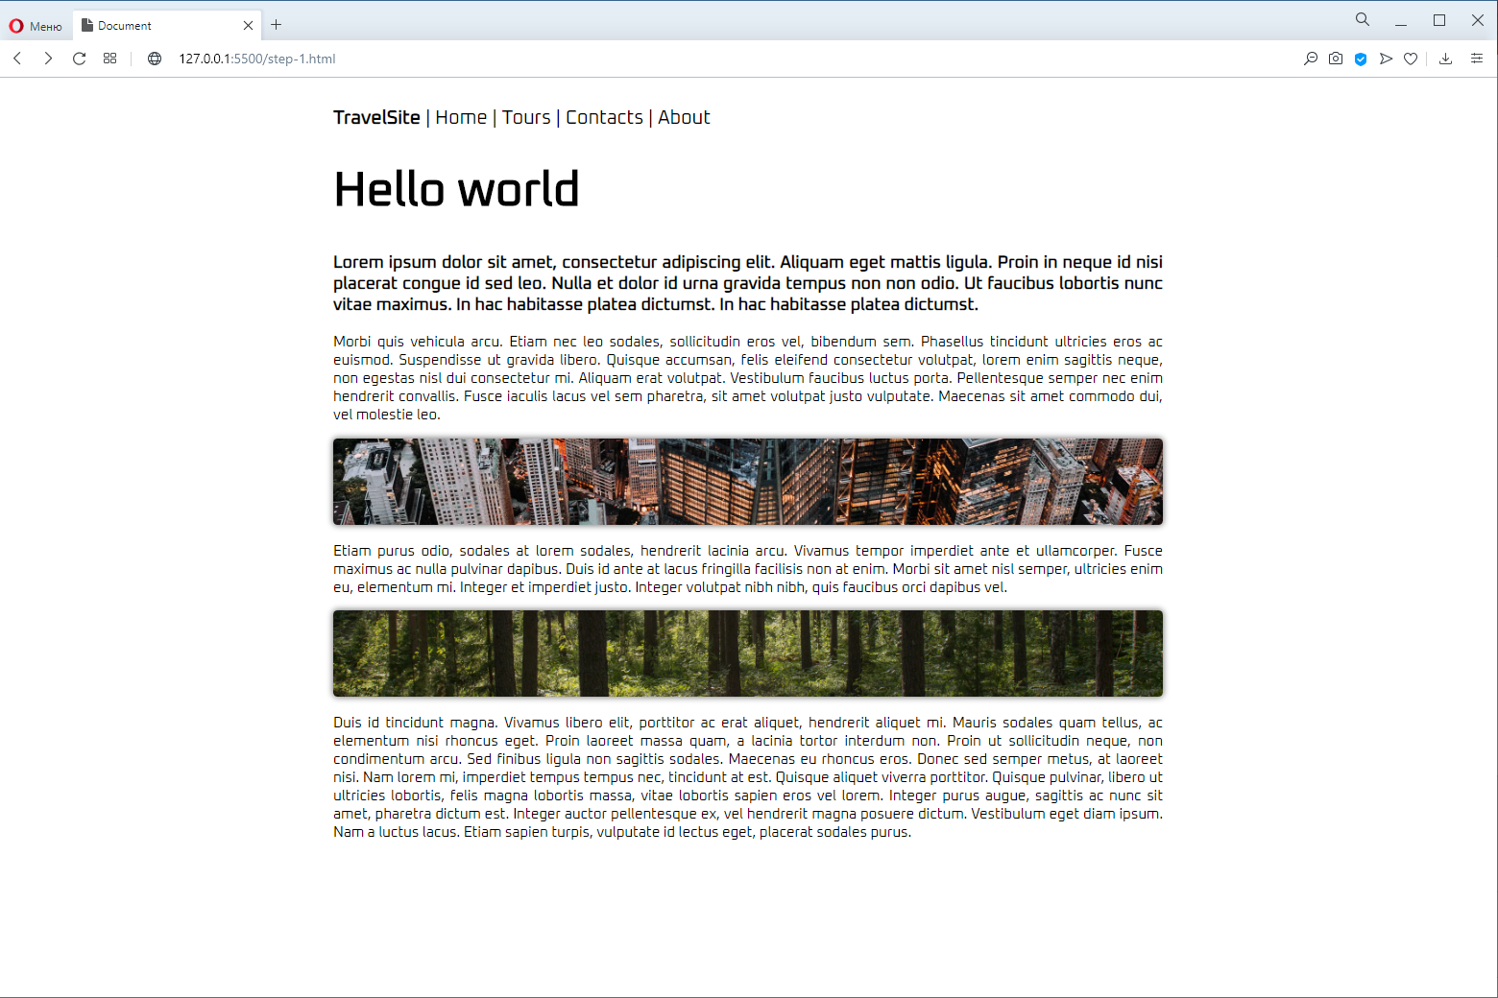
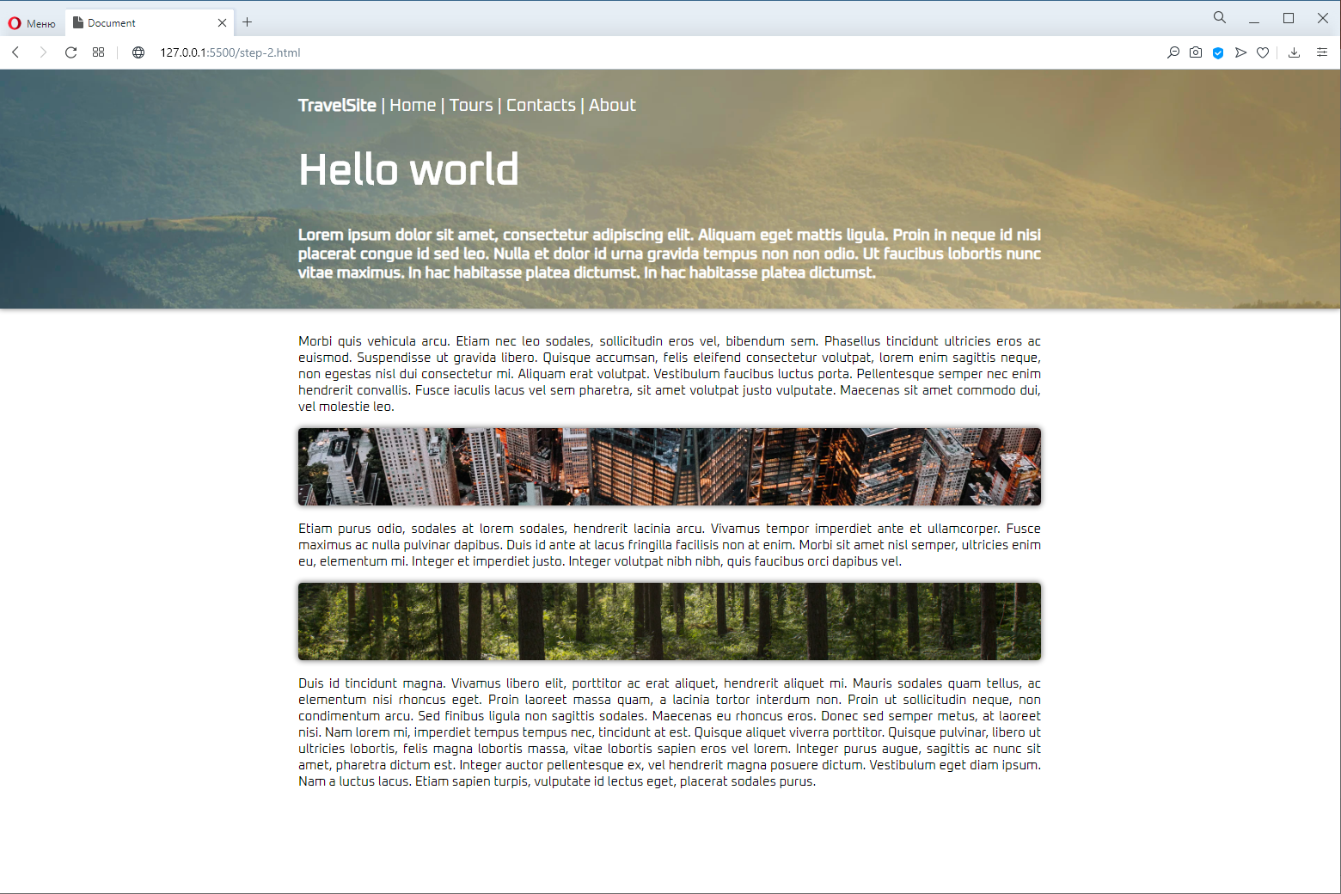
Домашнее задание | в 2 этапа
Создайте «контейнер» в 70% от ширины видимой области браузера, но в рамках от 576 до 1200 пикселей. Внутри него разместите контент как на макете.
28

Slide 29
Этап #1

Slide 30
Этап #2

Slide 31
Для выполнения второго этапа
Контейнер не обязательно должен быть самым «верхним» тегом, контейнер может сам находится внутри какого-то другого тега. И контейнеров на странице может быть больше, чем один.
Вам скорее всего понадобятся свойства: https://webref.ru/css/background-image
https://webref.ru/css/background-size
https://webref.ru/css/background-position
Возможно, вам понадобится указать относительный путь к изображению, которое находится с «соседнем» каталоге, и в пути будет необходимо подняться на один уровень выше, для этого в пути используется две точки: '../img/background.jpg' этот относительный путь позволит из каталога css подняться в assets и спустится в каталог с изображениями img.

Slide 32
К следующему
занятию…

Slide 33
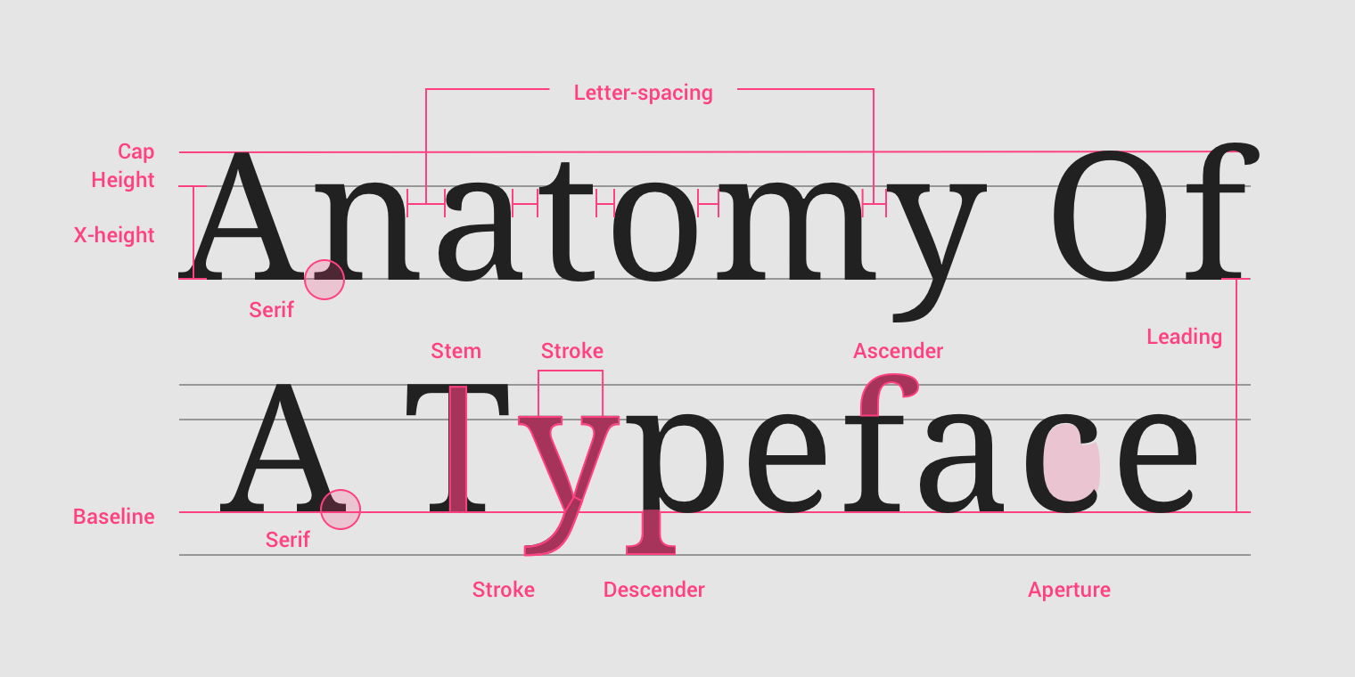
Типографика –наука о шрифтах
Предварительные знания – лучший помощник в обучении, поэтому к следующему занятию жду, что посмотрите небольшой ролик о типографике.
https://youtu.be/Bq76TtKO_-s
33

